Slide 2
HIMPUNAN LANJUTAN
By Evanita

Slide 3

PERAMPATAN OPERASI HIMPUNAN
Jika $A_{1 }, A_{2},{ A}_{3},$ …, $A_{n}$ merupakan himpunan, maka:

Slide 4

CONTOH
Misal $A_{1 }=\left\{0, 2, 3\right\}, A_{2}=$ {1, 2, 3, 6}, ${ A}_{3}=\left\{−1, 0, 3, 9\right\}$
Maka $\bigcap_{i=1}^{3}{A_{i}}=\left\{3\right\},$ sedangkan $\bigcup_{i=1}^{3}{A_{i}}$ = {-1, 0, 1, 2, 3, 6, 9}

Slide 5
HUKUM ALJABAR HIMPUNAN

Slide 6
HUKUM ALJABAR HIMPUNAN

Slide 7
PRINSIP DUALITAS
Prinsip dualitas → dua konsep yang berbeda dapat saling dipertukarkan namun tetap memberikan jawaban yang benar.

Slide 9
DUALITAS ALJABAR HIMPUNAN

Slide 10
DUALITAS ALJABAR HIMPUNAN

Slide 11
CONTOH

Slide 12
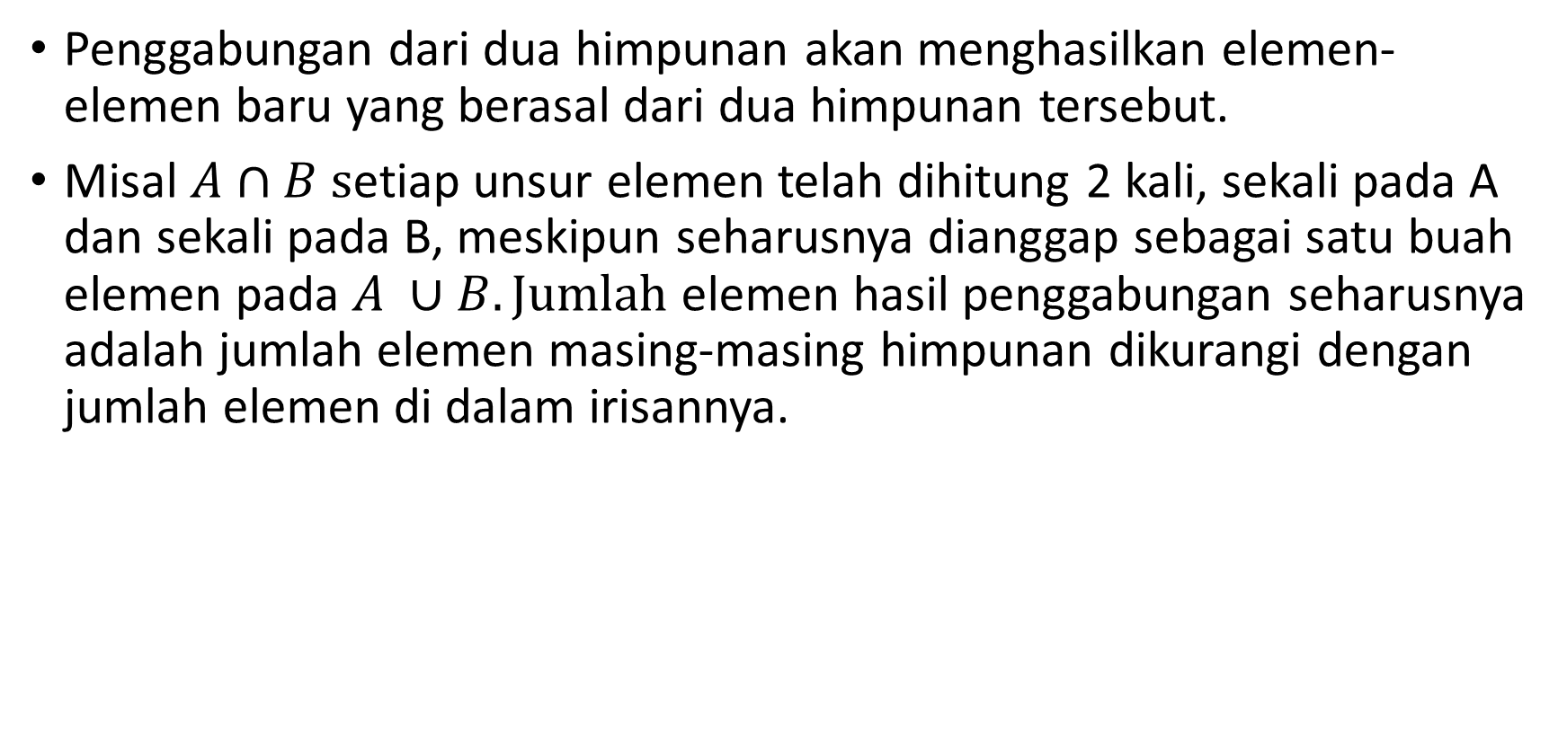
PRINSIP INKLUSI-EKSKLUSI
Penggabungan dari dua himpunan akan menghasilkan elemen-elemen baru yang berasal dari dua himpunan tersebut.
Misal $A∩B s$etiap unsur elemen telah dihitung 2 kali, sekali pada A dan sekali pada B, meskipun seharusnya dianggap sebagai satu buah elemen pada $A ∪B. Jumlah$elemen hasil penggabungan seharusnya adalah jumlah elemen masing-masing himpunan dikurangi dengan jumlah elemen di dalam irisannya.

